Slide 1
أهلا وسهلا بك في علم الفضاء الخارجي

Slide 2
بسم الله الرحمن الرحيم السلام عليكم ورحمه الله وبركاته اهلا وسهلا بك في علم الفضاء الخارجي
مفردات العلم اليوم:
ماذا تعرف عن الفضاء الخارجي ؟
وماهو الفضاء الخارجي ؟
دعوني اعرفكم بنفسي عن الفضاء الخارجي أكثر

Slide 3
هيا نبدأ في برنامج اليوم

Slide 4
ماهو الفضاء الخارجي?!
الفضاء الخارجي هو الفراغ الموجود بين الأجرام السماوية، بما في ذلك كوكب الأرض. وهو ليس فارغًا تمامًا، ولكن يتكون من فراغ نسبي مكون من كثافة منخفضة من الجزيئات (الجسيمات)، في الغالب بلازما الهيدروجين والهيليوم، وكذلك الإشعاع الكهرومغناطيسي، المجالات المغناطيسية، والنيوترونات. أثبتت الملاحظات مؤخرا أنه يحتوي على المادة والطاقة المظلمة أيضًا. خط الأساس لدرجة الحرارة، والذي حدده الإشعاع المتبقي بسبب الانفجار الكبير، هو 2,7 كلفن. البلازما ذات الكثافة المنخفضة للغاية (أقل من ذرة هيدروجين واحدة في المتر المكعب) ودرجة الحرارة المرتفعة (ملايين من درجات الكلفن) في الفضاء بين المجرات تحسب في أغلب مسألة الباريونية العادية في الفضاء الخارجي؛ وقد كُثِّفت تركيزات محلية إلى نجوم ومجرات. يشغل الفضاء بين المجرات حجمًا أكبر من الكون، وحتى المجرات والأنظمة النجمية معظمها يكون فراغًا والكواكب تشغل تقريبًا المساحة الفارغة

Slide 5
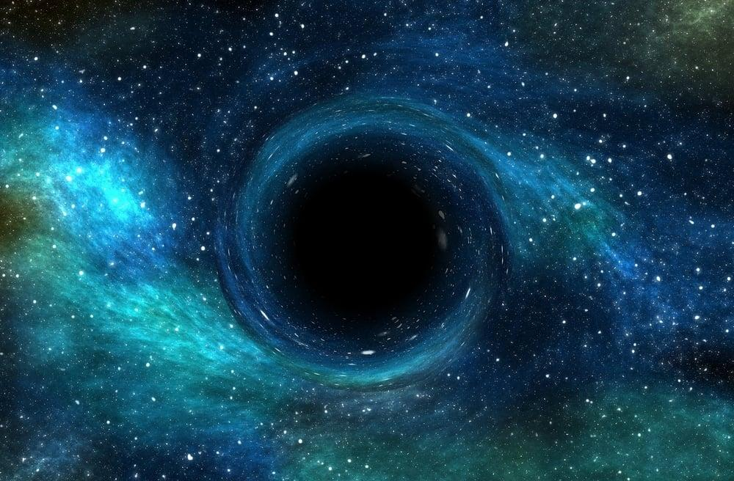
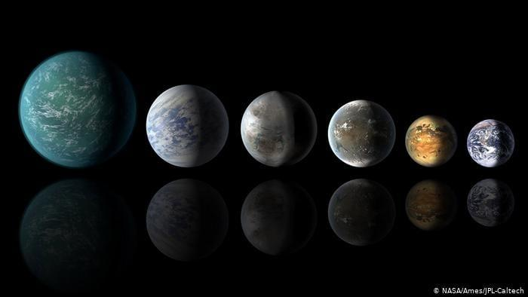
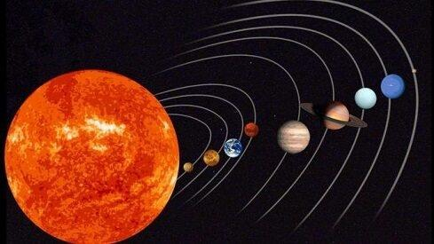
صور توضيحيه عن الفضاء الخارجي

Slide 6
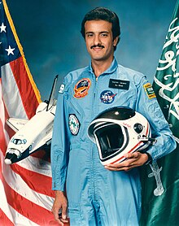
من هو اول رائد في الفضاء ؟!
هو الأمير سلطان بن سلمان

Slide 7
يوجد لدينا بعض المعلومات عن الفضاء الخارجي أكثر من يرغب في المزيد ؟ ممتاز هذا عظيم هيا نبدأ
ليس هناك حد معين يحدد بداية الفضاء الخارجي، ولكن بشكل عام فقد تم اعتماد خط (كارمان) الواقع على ارتفاع 100 كم (62 ميل) فوق مستوى سطح البحر كبداية للفضاء الخارجي وذلك من أجل تسجيل القياسات الجوية والمعاهدات والاتفاقيات المتعلقة بالفضاء. ولقد تم تأسيس الإطار العام لقانون الفضاء الدولي عن طريق اتفاقية الفضاء الخارجي والتي مررت عبر هيئة الأمم المتحدة عام 1967. وهذه الاتفاقية تحظر على أي دولة الإدعاء بالسيادة على الفضاء، وتسمح لجميع الدول باستكشاف الفضاء بحرية. أما في عام 1979 فوضعت اتفاقية القمر التي جعلت أسطح الكواكب والمدارات الفضائية حولها تحت سلطة المجتمع الدولي. حيث تم إضافة بنود أخرى للاتفاقية تتعلق بالاستخدام السلمي للفضاء الخارجي بإعداد من الأمم المتحدة ومع ذلك لم تحظر نشر الأسلحة في الفضاء، والتي من ضمنها الاختبارات الحية للصواريخ المضادة للأقمار الصناعية.

Slide 8
متى تم اكتشاف الفضاء الخارجي ؟
بدأ البشر في اكتشاف الفضاء الفيزيائي خلال القرن العشرين من خلال رحلات المناطيد الارتفاع، متبوعًا بإطلاق صواريخ فردية على مراحل متعددة. كان يوري قاقارين من الإتحاد السوفيتي أول من اكتشف مدار الأرض عام 1961م ومنذ ذلك الحين وصلت مركبات فضائية غير مأهولة إلى جميع الكواكب المعروفة في النظام الشمسي. وبسبب ارتفاع كلفة الوصول للفضاء، لم تتعدى الرحلات المأهوله حدود القمر. وفي عام 2012، أصبحت فوياجر 1 أول مركبة من صنع الإنسان تصل مجال البينجمي.

Slide 9
وماذا حصل ايضا،؟
في سنة 350 قبل الميلاد، وضع الفيلسوف اليوناني أرسطو مقترح أن الطبيعة تمقت الفراغ، وأصبح هذا المبدأ يعرف باسم «رعب الفراغ». بُنيَ هذا المفهوم على حجة علم الوجود في القرن الخامس قبل الميلاد من قِبل الفيلسوف اليوناني بارمنيدس، الذي نفى احتمال وجود فراغ في الطبيعة. وعلى أساس فكرة أن الفراغ لا يمكن أن يوجد، اعتقدوا في الغرب وعلى نطاق واسع لقرون عديدة أن الفضاء لا يمكن أن يكون فارغًا. وفي نهاية القرن السابع عشر، قال الفيلسوف الفرنسي رينيه ديكارت أن الفضاء ينبغي أن يكون مملوء بأكمله كانت هناك عدة مدارس للفكر في الصين قديمًا اهتمت بطبيعة السماء حمل بعض منها فهمًا شبيهًا للمفهوم الحديث، في القرن الثاني للميلاد ذكر الفلكي زانج هينج أن الفضاء غير متناهي وممتد وخلفه آلية معينة مع الشمس وحوله النجوم، وذكر فيما تبقى من كتب مدرسة هسوان ييه أن السماء لا منتهية الاطراف، وأنها فارغة وخالية من المواد وبالمثل فإن الشمس والقمر وباقي المجموعات المشتركة معها من النجوم تطفو في فضاء من الفراغ والحركة لاتزال قائمة فيها

Slide 10
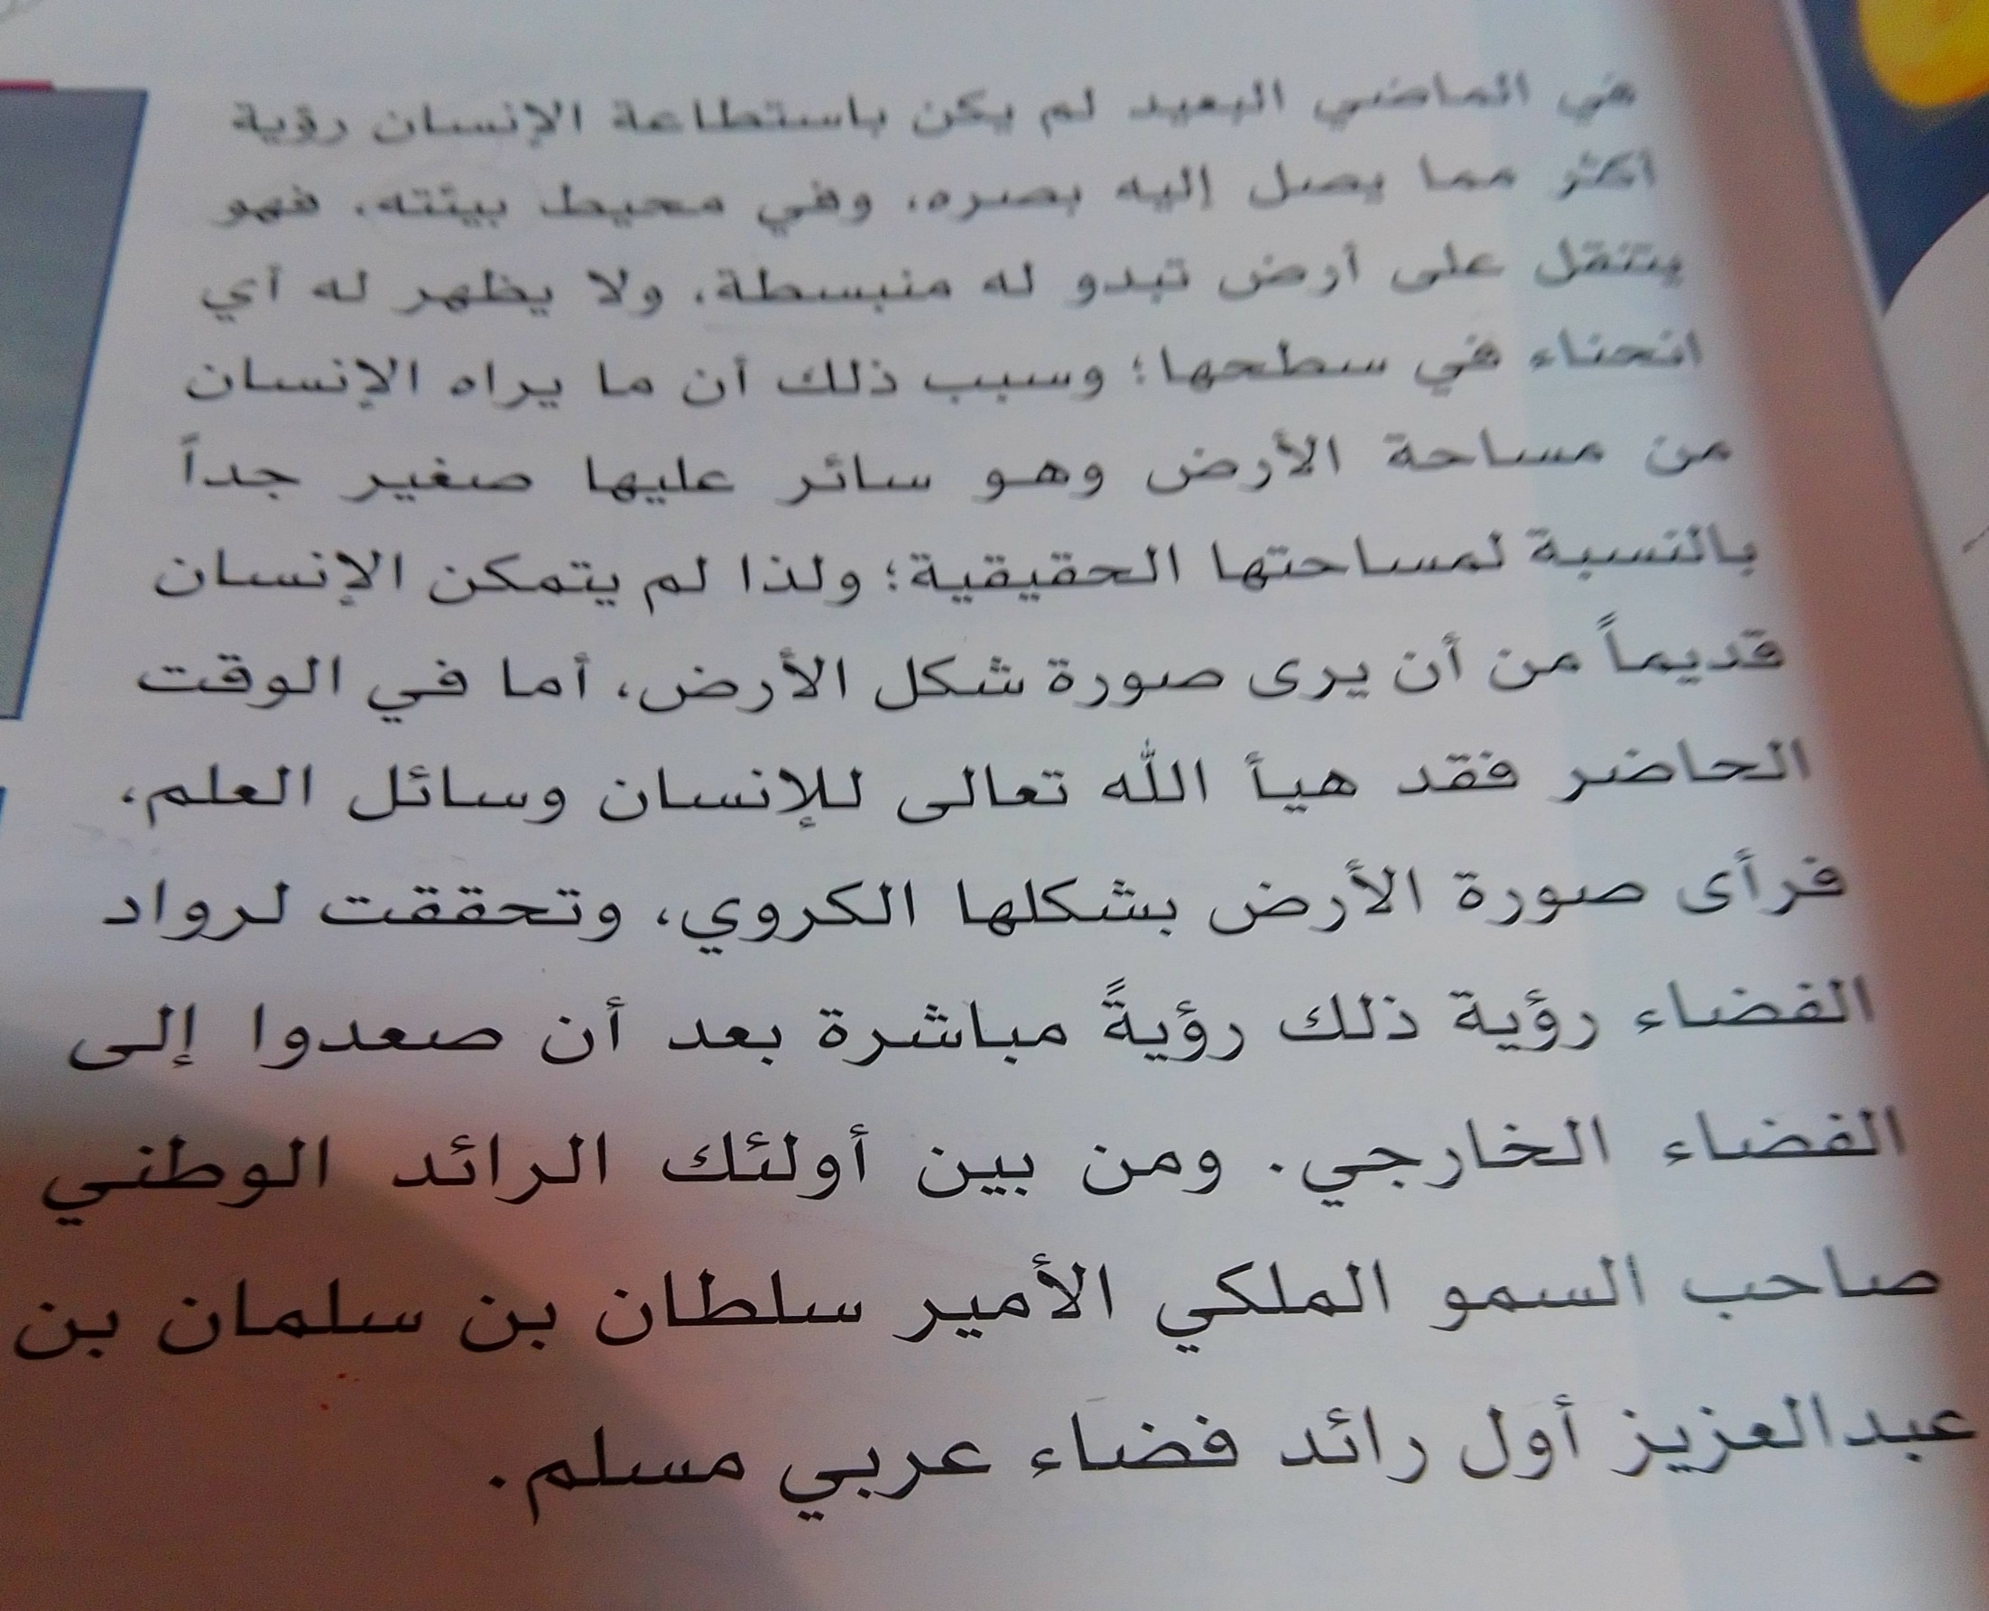
كل هذا كان اختصار على ما تعلمته

Slide 11
ولاننسى المجموعة الشمسية والمجموعات الشمسية موجودة في العلوم والاجتماعية

Slide 12
شكرا جزيلا على كل من ساهم في التركيز على ذلك الدرس الكثير عمل الطالبة: كنانة الابراهيم الصف:اولى أ المدرسه :45 رائدة النشاط :نهى المنصور

